Slide 1
CHÀO MỪNG CÁC EM
ĐẾN VỚI BÀI HỌC
NGÀY HÔM NAY!

Slide 2
CHƯƠNG IX. QUAN HỆ GIỮA CÁC YẾU TỐ TRONG MỘT TAM GIÁC
BÀI 32: QUAN HỆ GIỮA ĐƯỜNG VUÔNG GÓC VÀ ĐƯỜNG XIÊN

Slide 3
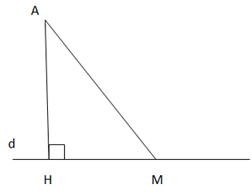
Khái niệm đường vuông góc và đường xiên:
Từ một điểm A không nằm trên đường thẳng d, kẻ đường thẳng vuông góc với d tại H (H.9.9).
Đoạn thẳng AH gọi là đoạn vuông góc hay đường vuông góc kẻ từ điểm A đến đường thẳng d. Ta gọi H là chân đường vuông góc hạ từ A xuống d.

Slide 4
Khái niệm đường vuông góc và đường xiên:
Từ một điểm A không nằm trên đường thẳng d, kẻ đường thẳng vuông góc với d tại H (H.9.9).
Lấy một điểm M trên d (M khác H), kẻ đoạn thẳng AM.
Đoạn thẳng AM gọi là một đường xiên kẻ từ A đến đường thẳng d.

Slide 5
KẾT LUẬN
Định lí:
Trong các đường xiên và đường vuông góc kẻ từ một điểm nằm ngoài một đường thẳng đến đường thẳng đó thì đường vuông góc là đường ngắn nhất.

Slide 6
LUYỆN TẬP

Slide 7
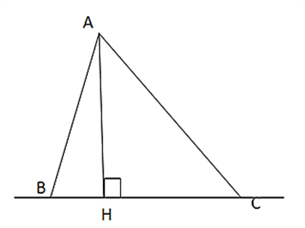

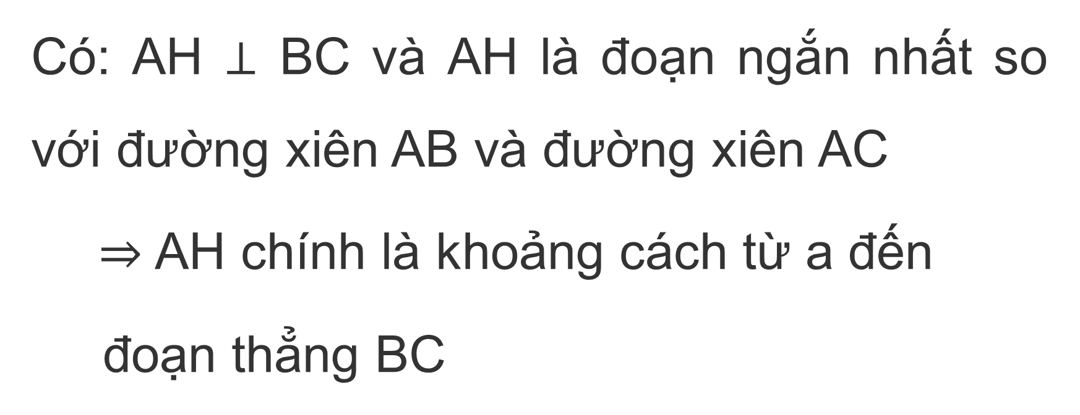
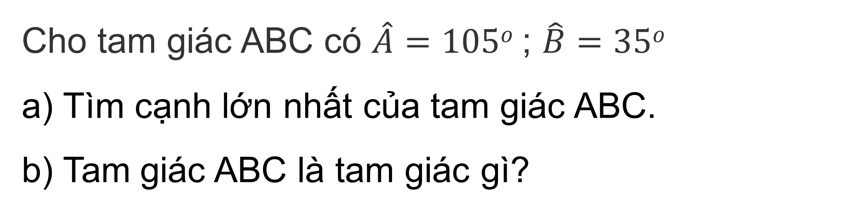
Bài 9.6 (Tr65)
Cho tam giác ABC có $\hat{A}$ $=105o$; $\hat{B}$ $=35o$
a) Tìm cạnh lớn nhất của tam giác ABC.
b) Tam giác ABC là tam giác gì?
Giải
Có: AH ⊥ BC và AH là đoạn ngắn nhất so với đường xiên AB và đường xiên AC
$⇒$AH chính là khoảng cách từ a đến
đoạn thẳng BC

Slide 8
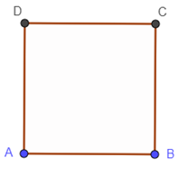
Bài 9.7 (Tr65)
Cho hình vuông ABCD. Hỏi trong 4 đỉnh của hình vuông
a) Đỉnh nào cách đều hai điểm A và C
b) Đỉnh nào cách đều hai đường thẳng AB và AD
Giải
a) Hai đỉnh B và D cách đều hai điểm A và C.
b) Hai đỉnh C, A cách đều hai đường thẳng AB và AD

Slide 9
VẬN DỤNG

Slide 10
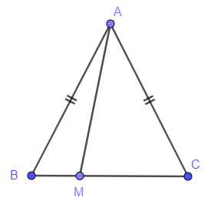
Bài 9.8 (Tr65)
Cho tam giác cân ABC, AB=AC. Lấy điểm M tùy ý nằm giữa B và C (H.9.12)
a) Khi M thay đổi thì độ dài AM thay đổi. Xác định vị trí của điểm M đê độ dài AM nhỏ nhất.
b) Chứng minh răng với mọi điểm M thì AM < AB.

Slide 11
CẢM ƠN CÁC EM
ĐÃ THEO DÕI BÀI HỌC!

